Slide 1
Секреты говорящей среды. Новый взгляд на РППС детского сада
Калачёва В.Н.
МБДОУ Курагинский детский сад № 15

Slide 2
Говорящая среда - это
способ организовать самостоятельную деятельность детей.

Slide 3
Говорящая среда
Цель: Создание условий для полноценного развития дошкольников по всем образовательным областям ФГОС в соответствии с конкретными особенностями и требованиями образовательной программы детского сада.

Slide 4
Задачи
Создать атмосферу эмоционального комфорта.
Создать условия для творческого самовыражения.
Создать условия для проявления познавательной активности детей.
Создать благоприятные условия для восприятия и созерцания, обращать внимание детей на красоту природы, живописи, предметов декоративно-прикладного искусства, книжных иллюстраций.

Slide 5
Признаки говорящей среды
1. Наличие значимых для детей элементов: творческие и исследовательские работы, рисунки, коллективные и индивидуальные коллажи, стенгазеты, макеты, поделки, «Тема проекта», «Новые слова», «Интересные факты» и др.
2. Визуализация скрытых элементов среды. Центры организованы таким образом, чтобы в них было все необходимое для самостоятельной деятельности ребенка в зависимости от задуманного. Чтобы избежать переполнения центров, все материалы убраны в контейнеры и подписаны.

Slide 6
Постоянно действующие элементы «говорящей среды»
. Информационная доска с названием реализуемого в данный момент проекта, иллюстрации.
2. Опорные слова реализуемого в данный момент проекта, как зрительные опоры, находятся повсюду в группе и используются педагогами для развития предпосылок грамотности у детей.
3. Тематические задания, карточки/схемы для образовательной деятельности в «Центрах активности».
4. «Интересные факты». Доклады детей, которые они готовят дома вместе с родителями, дополненные иллюстрациями/рисунками.
5. Поделки детей по изучаемому проекту используются в оформлении группы или в игровой деятельности.

Slide 7
Чем полезна «говорящая среда»
1. Детям «рассказывает» о теме проекта. Значительная часть демонстрационного материала и результатов деятельности детей и родителей соответствуют теме реализуемого в данное время проекта. Благодаря «говорящей» среде дети знают, что и где лежит; чувствуют себя хозяевами группы; могут воплощать все ими задуманное.
2. Родителям «рассказывает», чем наполнена жизнь детей в детском саду.
3. Педагогам «рассказывает» об интересах и приоритетах воспитанников в выборе вида и содержания деятельности. Это помогает эффективно планировать дальнейшее взаимодействие с детьми.

Slide 8
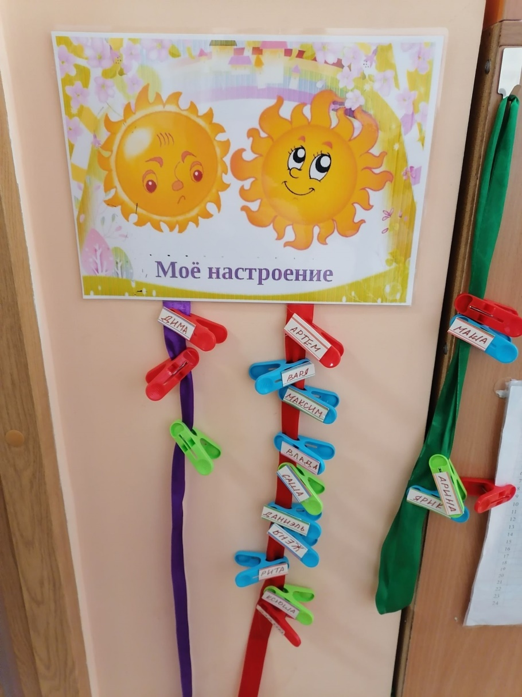
Мое настроение

Slide 9
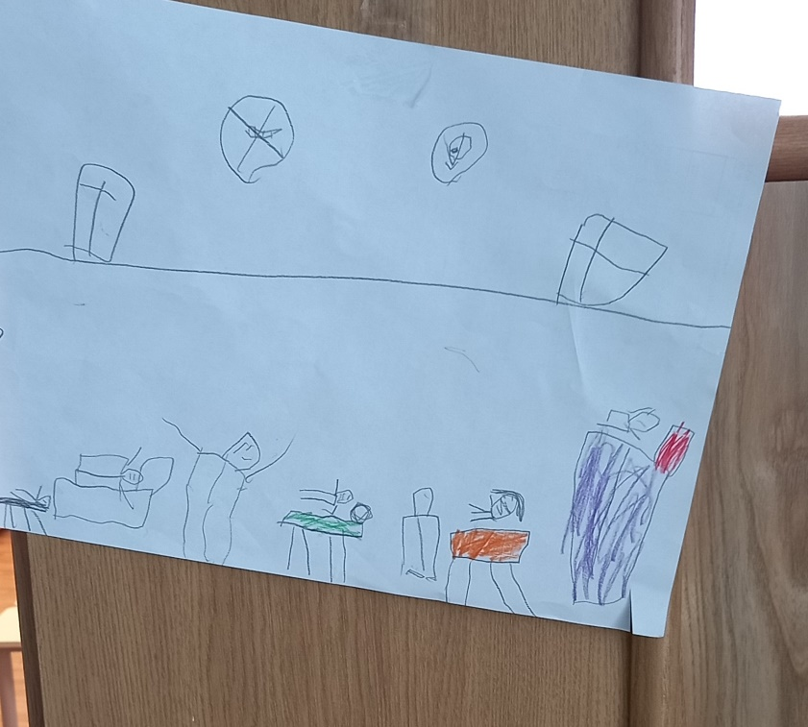
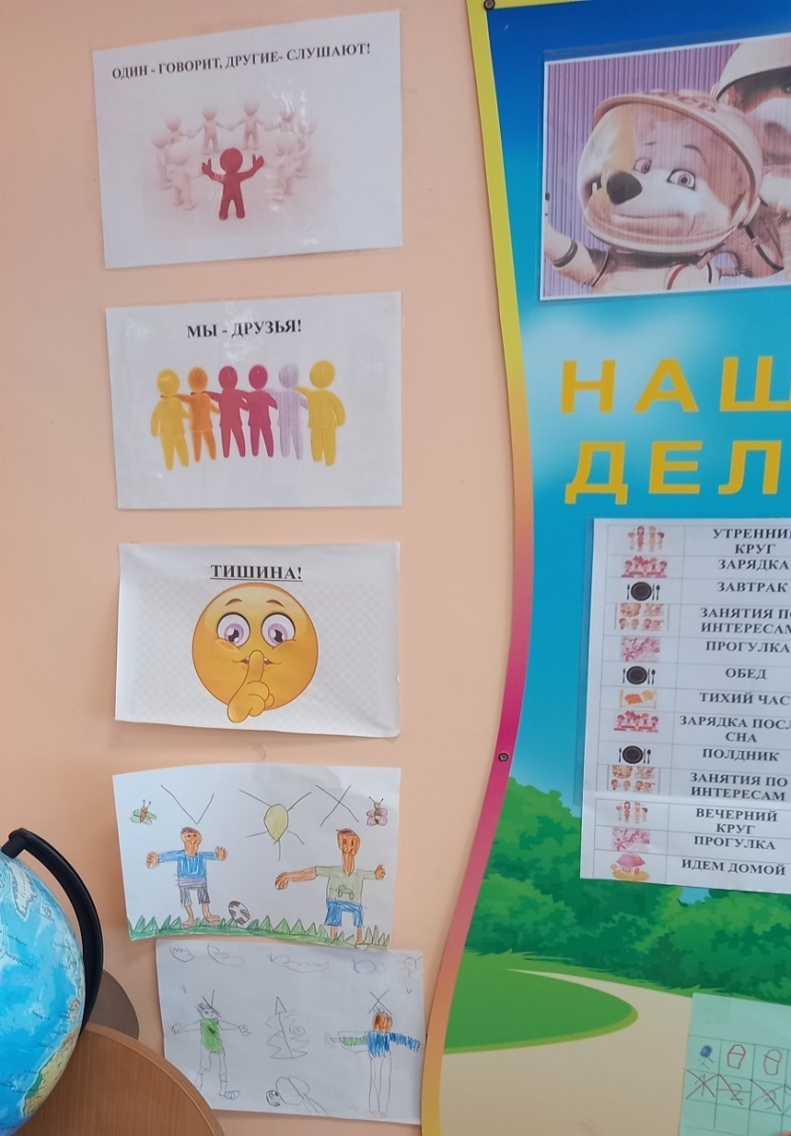
Правила группы

Slide 10
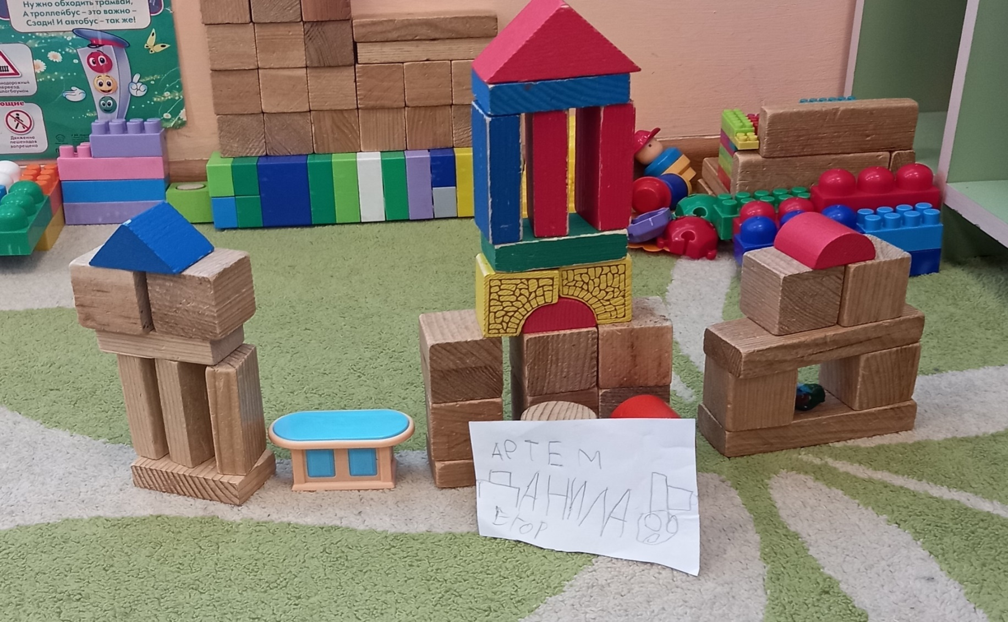
Игровые маркеры

Slide 11
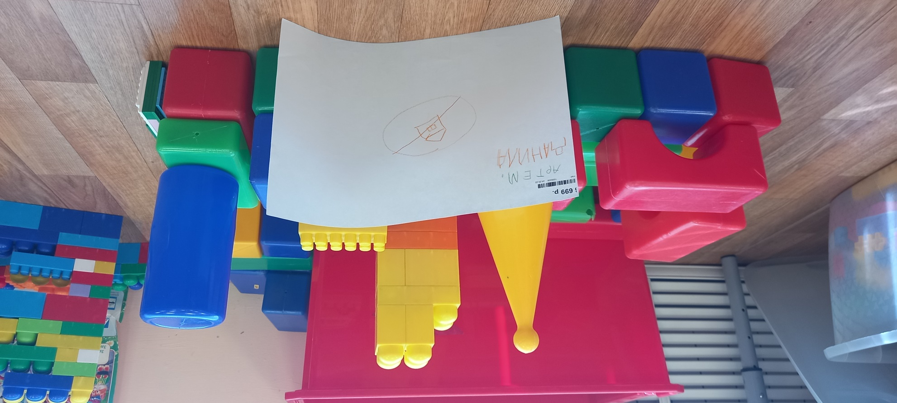

Slide 12
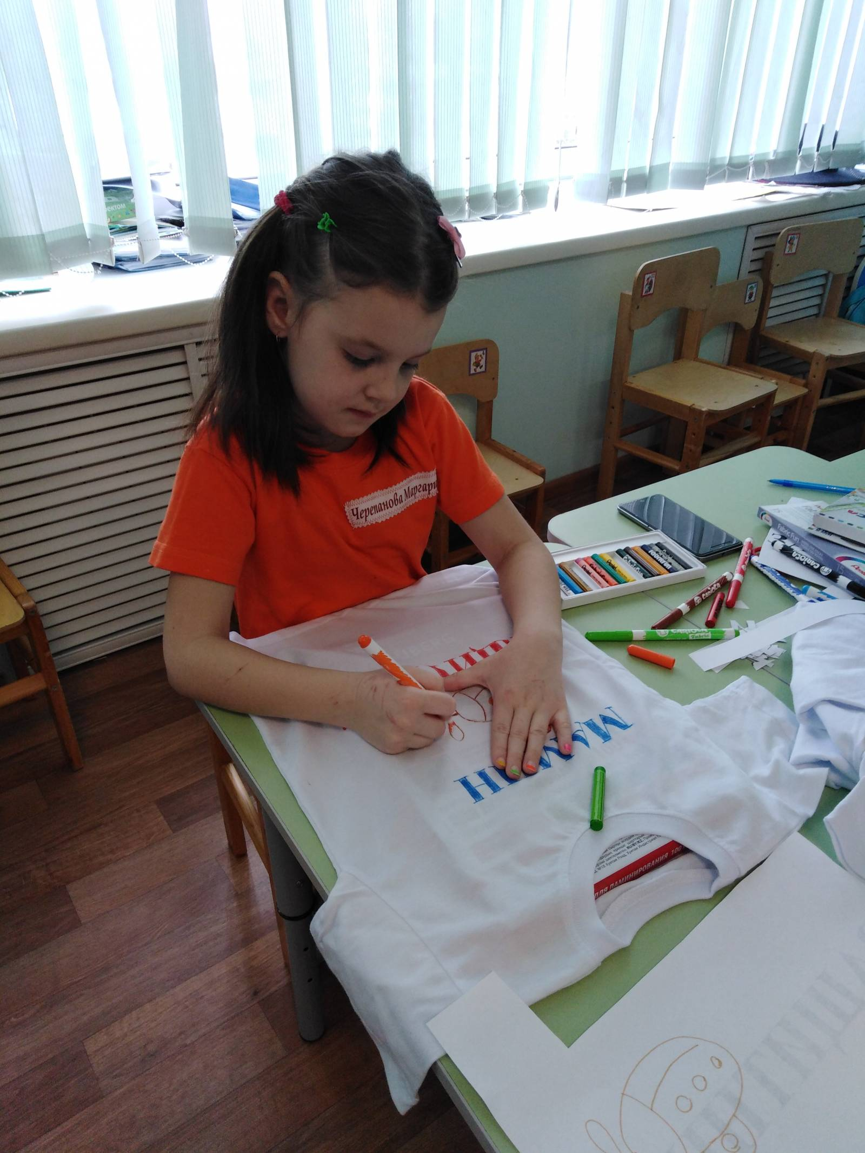
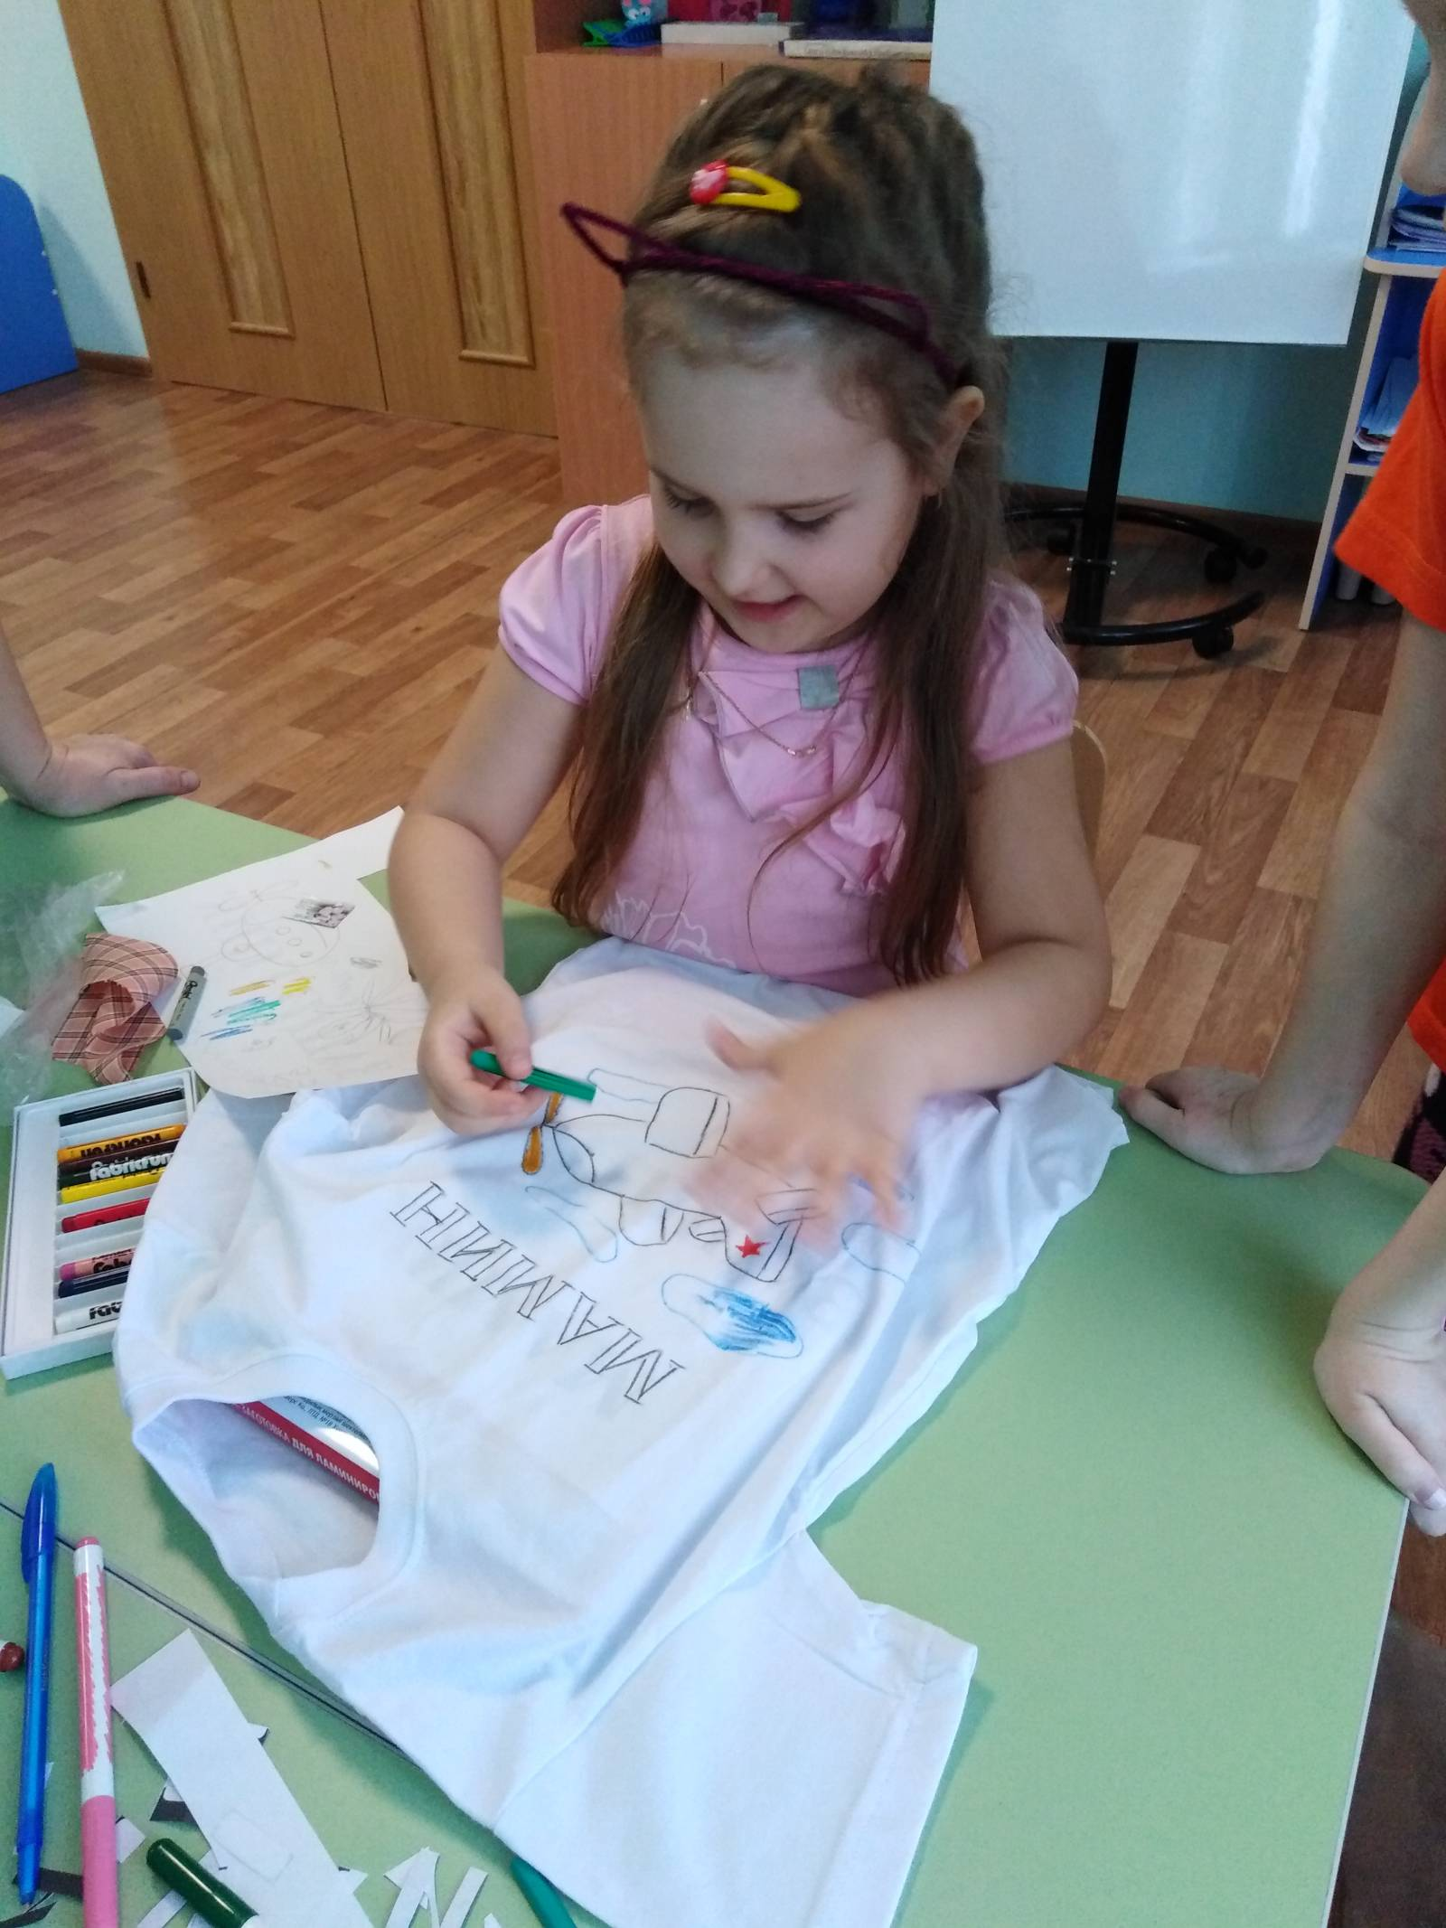

Slide 13
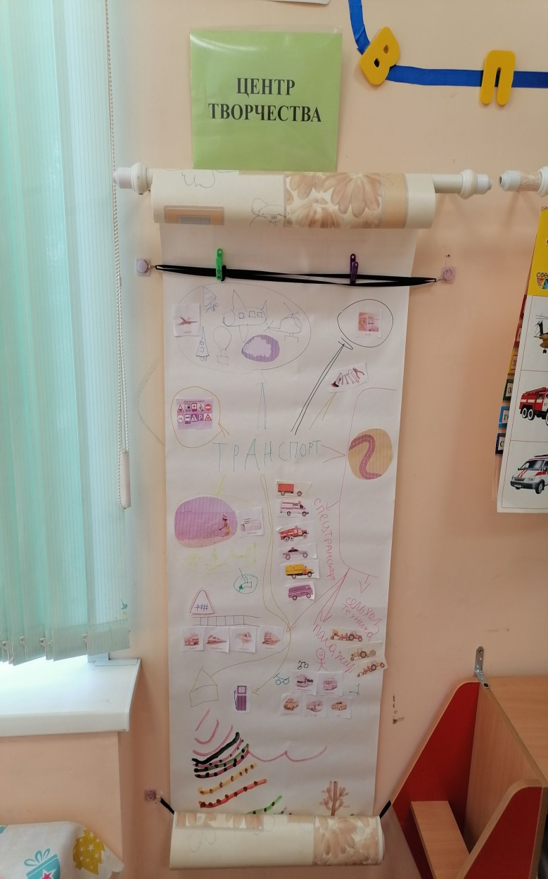
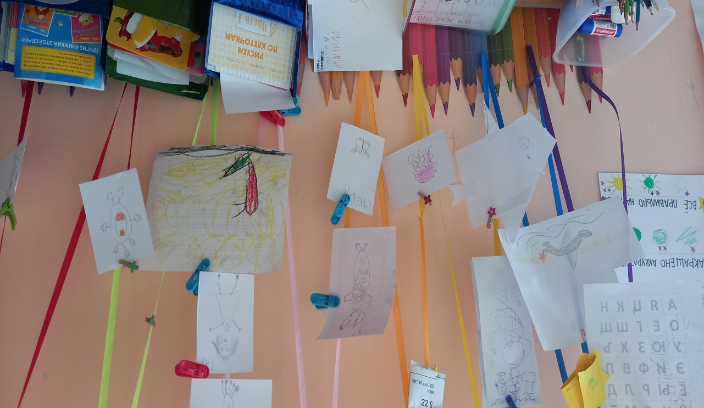
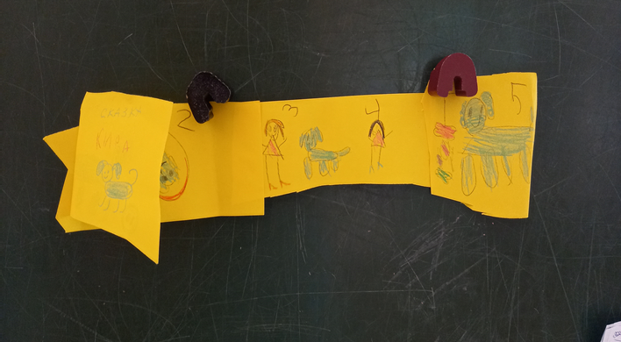
Творчество

Slide 14
Деловые хлопоты

Slide 15
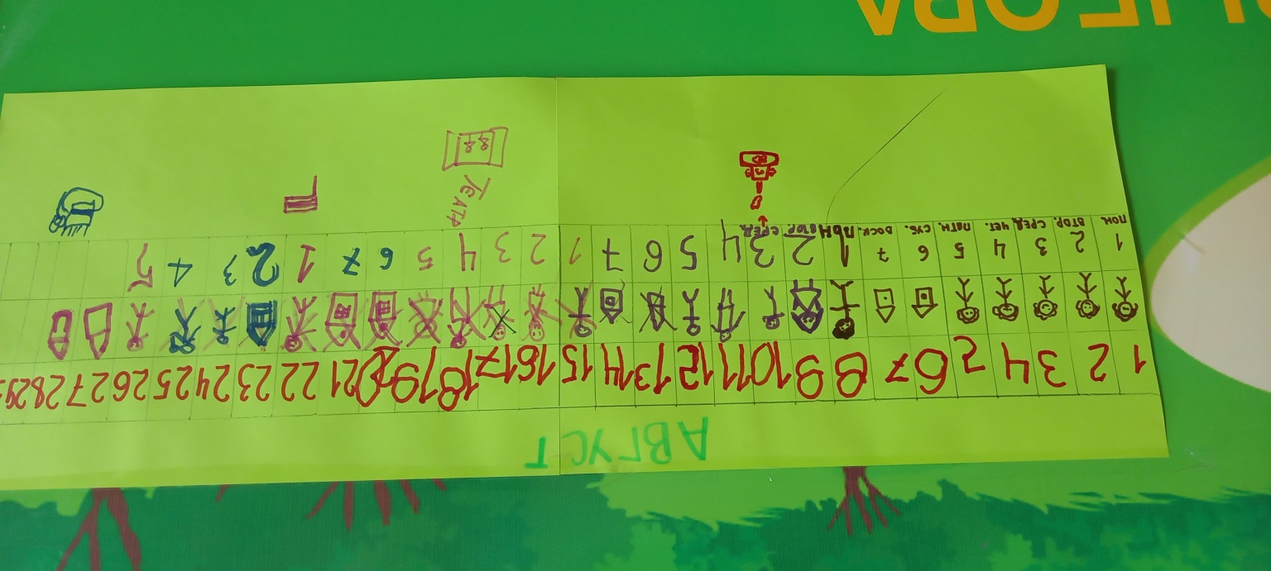
Линейный календарь

Slide 16
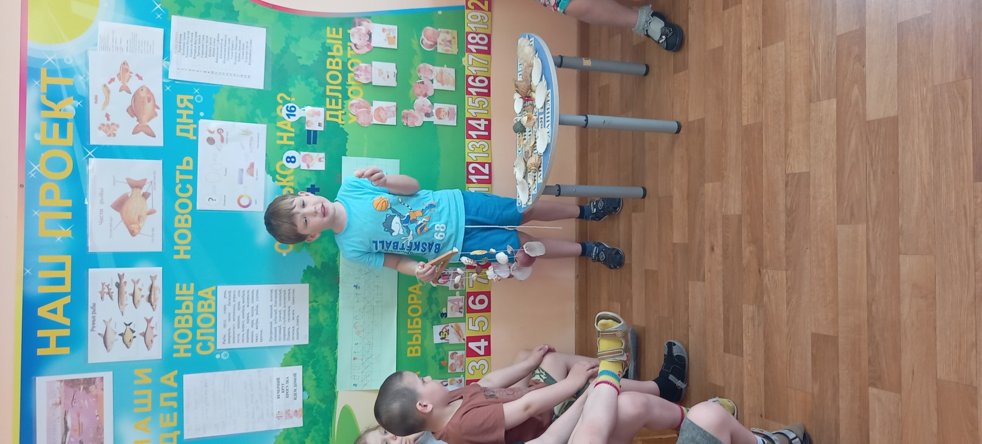
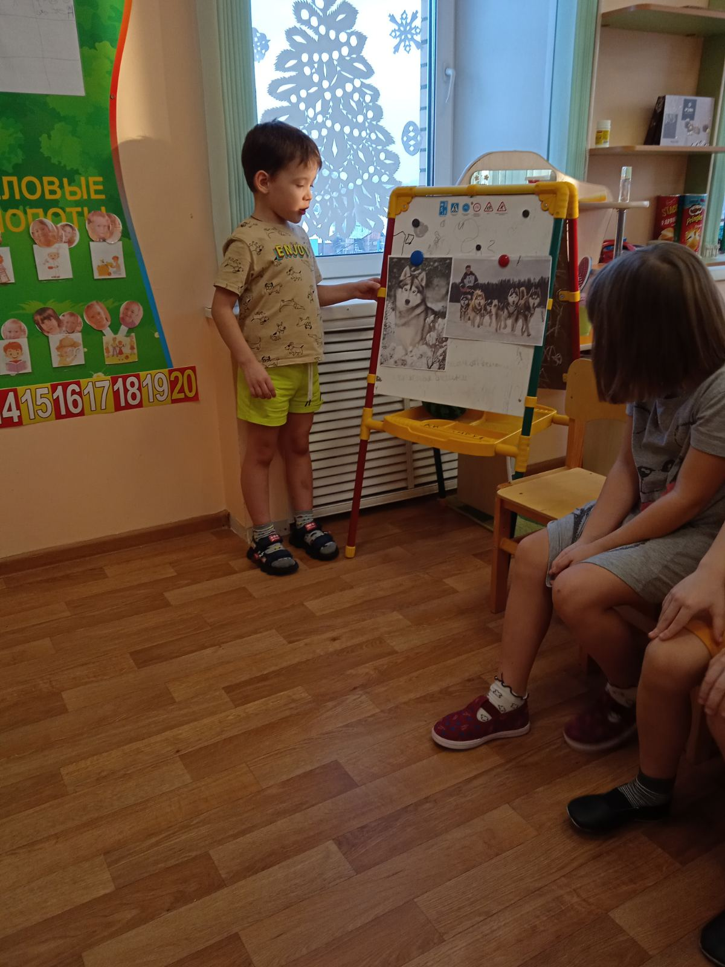
Детские доклады

Slide 17
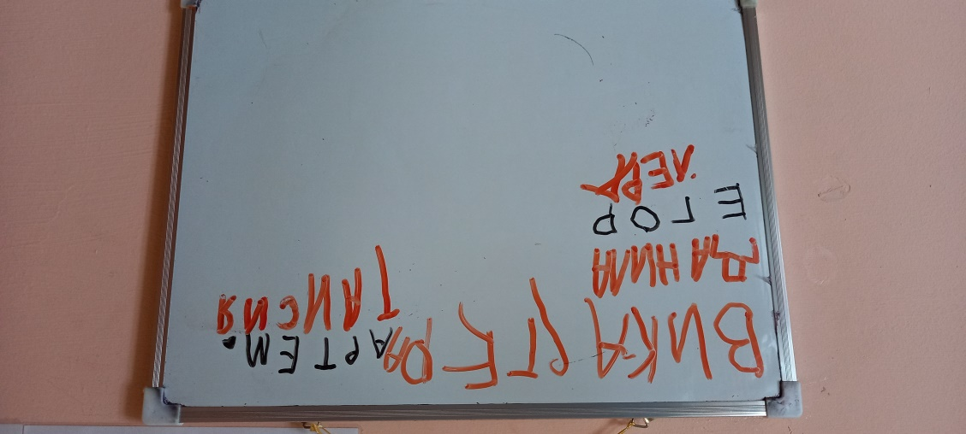
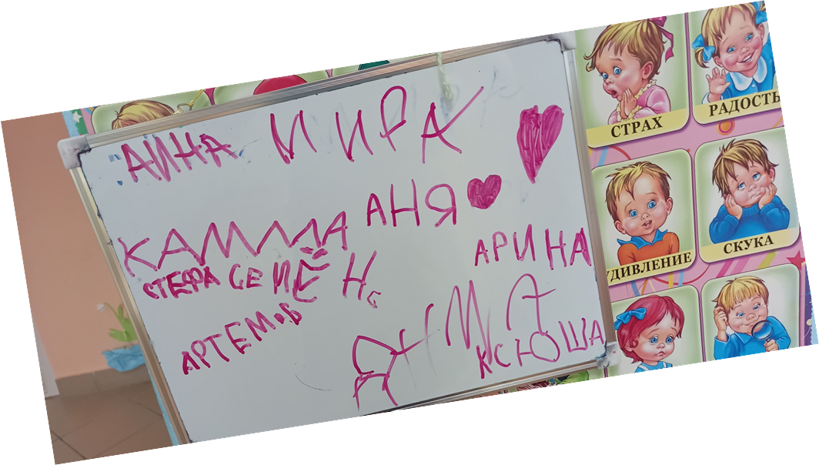
Графическая практика

Slide 18
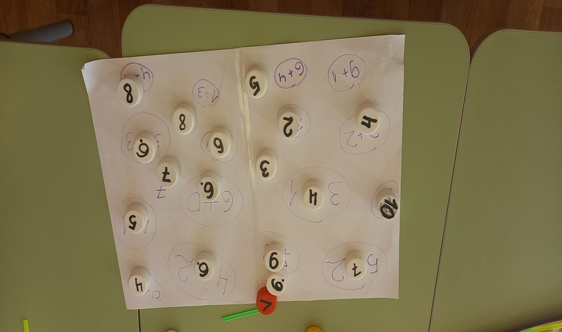
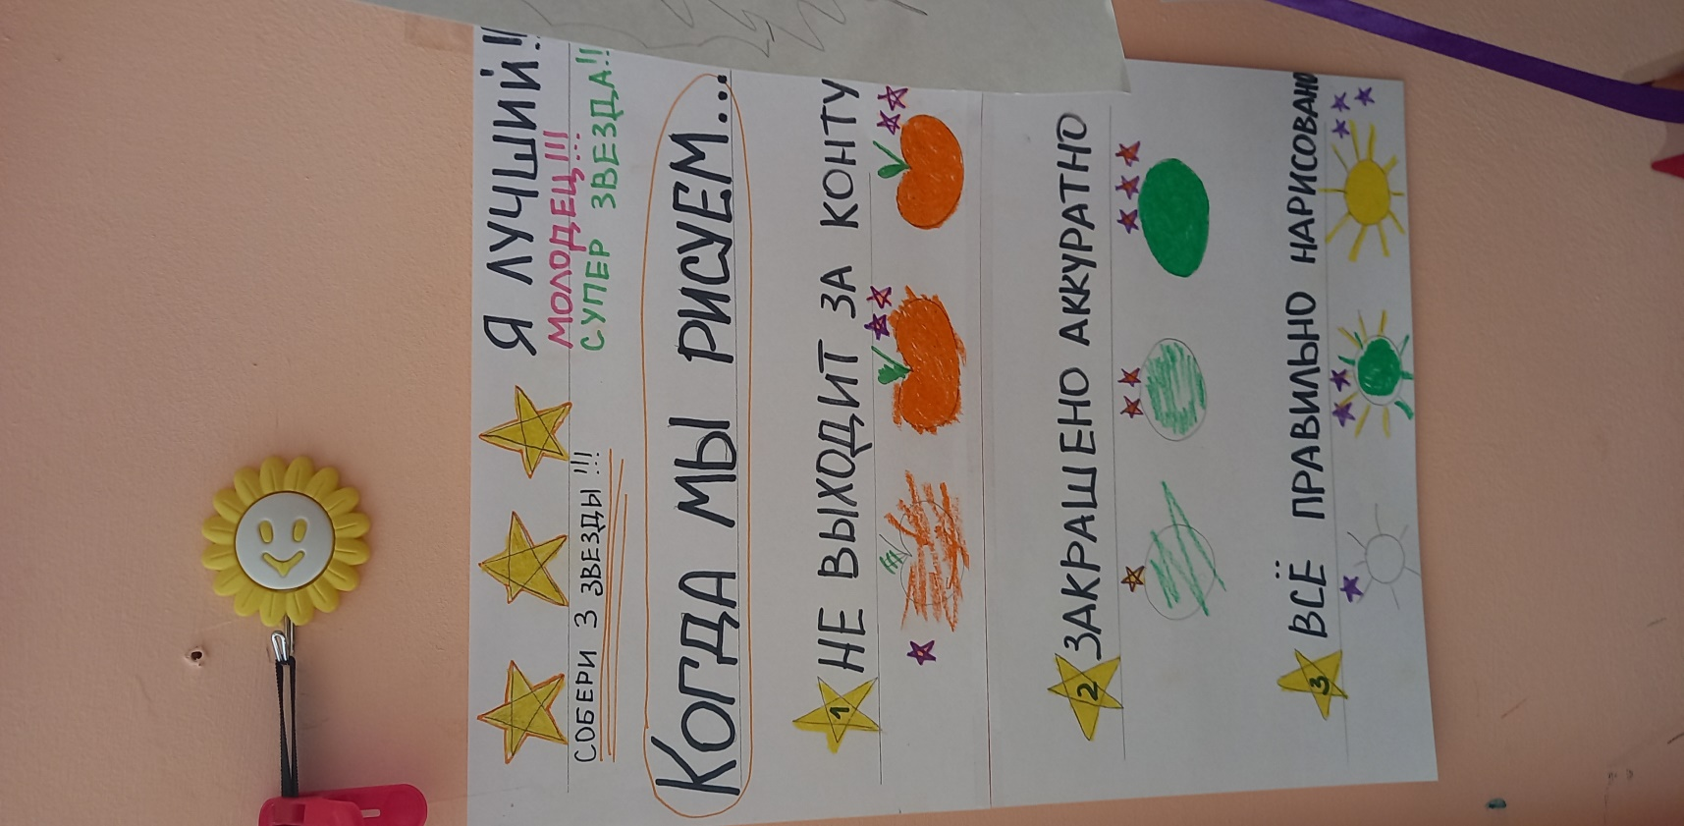

Slide 19
БЛАГОДАРЮ ЗА ВНИМАНИЕ!

